Slide 1
基于物联网的共享单车的系统设计
姓名：解闯

Slide 2
纲要
开发背景
总体结构设计
感知层设计
传输层设计
应用层设计
总结

Slide 3

背景
管理混乱
单车监测不到位
安全性低
成本高
单车锁控制不灵活

Slide 4
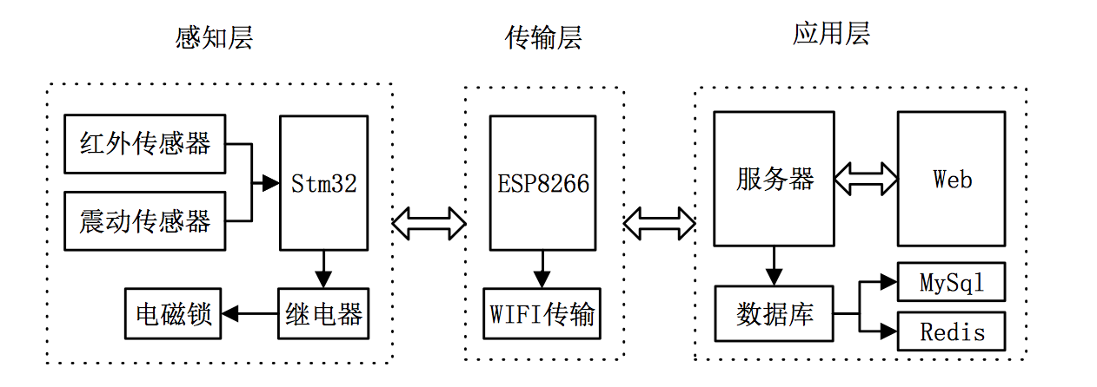
总体结构设计
系统采用物联网三层架构，即感知层、传输层以及应用层三层组成。

Slide 5
感知层设计
感知层主要包括红外传感器、震动传感器数据采集以及电磁锁控制。
震动传感器用于监测单车状态
红外传感器用于检测车锁状态
电磁锁用于控制单车的开关
Stm32
震动
红外
电磁锁

Slide 6
传输层设计
数据传输示意
数据采集
ESP8266
服务器
TTL
WIFI

Slide 7
传输层设计
组网示意
客户端节点
客户端节点
基站路由
客户端节点
客户端节点
服务端

Slide 8
应用层设计
Socket数据收发服务示意
Client
Server
Client
数据处理

Slide 9
应用层设计
Web端服务示意
MySql
Redis
Api服务
Node服务

Slide 10
总结
单车实时监测
自动开关锁
单车管理
快捷使用

Slide 11
谢谢观看

